Slide 1
Máquinas de Estado Finito
UNIVERSIDAD NACIONAL DEL NORDESTE
FACULTAD DE CIENCIAS EXACTAS Y NATURALES Y AGRIMENSURA
Máquinas de Estado Finito
Ing. Julio C. Acosta – Lógica y Matemática Computacional

Slide 2
Máquina procesadora de información
Velador de mesa
A la señal “IN” se enciende
A la señal “OUT” se apaga
No tiene memoria
Máquinas de Estado Finito
Ing. Julio C. Acosta – Lógica y Matemática Computacional

Slide 3
Máquina de Estado Finito
Es una máquina capaz de entregar señales de salida en función de las señales de entrada y de “lo que sucedió antes”.
Son máquinas con “memoria”
discreto
determinístico (o no)
finito
efectúa acciones secuenciales
máquinas de estado finito
Máquinas de Estado Finito
Ing. Julio C. Acosta – Lógica y Matemática Computacional

Slide 4
Aplicaciones
Sistemas mecánicos (máquinas sumadoras)
Sistemas electrónicos digitales (circuitos lógicos de computadoras - hardware)
Sistemas hidráulicos y neumáticos (redes de cañerías y válvulas)
Sistemas químicos (transmisión de código genético en la reproducción celular)
Sistemas físicos que presentan combinaciones de estos efectos (redes de conmutación de circuito –acción electromecánica ó sistema nervioso humano – acción electroquímica-)
Máquinas de Estado Finito
Ing. Julio C. Acosta – Lógica y Matemática Computacional

Slide 5
a
S₀
S₁
___
___
1
0
b
a / 0
S₀
S₁
b / 1
Máquinas de Estado Finito
Ing. Julio C. Acosta – Lógica y Matemática Computacional

Slide 6
Formalmente una máquina de estado finito es un sextuple M(I,O,S,s₀,f,g) donde:
I conjunto finito de señales de entradas I = {i₁,i₂,…,i_{n}}
O conjunto finito de señales de salidas O = {o₁,o₂,…,o_{n}}
S conjunto finito de estados S = {s_{o},S₁,…,S_{n}}
s₀ estado inicial s₀ ∈ S
f función de transición de estados f: I x S → S
g función de salida g: I x S → O
Máquinas de Estado Finito
Ing. Julio C. Acosta – Lógica y Matemática Computacional

Slide 7
a
S₀
S₁
___
___
1
0
b
a / 0
S₀
S₁
Muestre alguna cadena de entrada y salida...
b / 1
Estado | Entradas
 | a | b | a | b
 | F. T. de Estados (f) |  | F. de Salidas (g)
s₀
S₁
-
0
-
S₁
-
s₀
-
1
Máquinas de Estado Finito
Ing. Julio C. Acosta – Lógica y Matemática Computacional

Slide 8
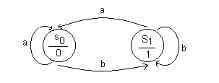
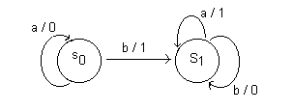
Ejemplos
MEF con salida asociada al estado
MEF con salida asociada a la transición
Máquinas de Estado Finito
Ing. Julio C. Acosta – Lógica y Matemática Computacional

Slide 9
Estados | Entradas
 | a | b | a | b
s₀ | s₀ | S₁ | 0 | 1
S₁ | S₁ | S₁ | 1 | 0
 | f(IxS) = S |  | g(IxS) = O
Máquinas de Estado Finito
Ing. Julio C. Acosta – Lógica y Matemática Computacional

Slide 10
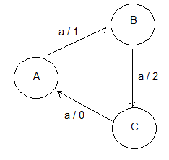
Cadenas a^{n} con n > 2
n mod m si n = 8 ; m = 3
8 mod 3 = 2
El valor de n mod m es el resto del cociente n / m, donde n es la longitud de una cadena de entrada ( a^{n} ) con n > 2 y m = 3
1 / 0
0 / 0
Entrega 1 cuando la cadena de entrada ω tiene un número par de unos
q₀
q₁
0 / 0
1 / 1
Máquinas de Estado Finito
Ing. Julio C. Acosta – Lógica y Matemática Computacional

Slide 11
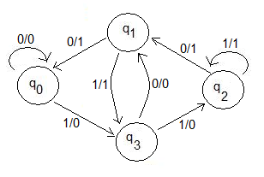

La cadena de salida es una copia de la cadena de entrada demorada en dos unidades
Máquinas de Estado Finito
Ing. Julio C. Acosta – Lógica y Matemática Computacional

Slide 12
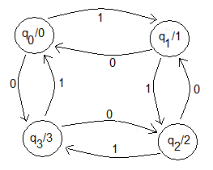
Entrega n mod m
Donde n es [N(1)ω - N(0) ω] mod 4
N(1)ω > N(0) ω ∧ N(1)ω - N(0) ω > 4
(entrega el resto de “número de 1´s menos número de 0´s” de la cadena ω dividido 4)
6 mod 4 = 2
1 1 0 0 0 1 1 1 1 0 1 0 1 0 1 0 1 0 0 1 1 1 1 1
q₀ q₁ q₂ q₁ q₀ q₃ q₀ q₁ q₂ q₃ q₂ q₃ q₂ q₃ q₂ q₃ q₂ q₃ q₂ q₁ q₂ q₃ q₀ q₁ q₂
1 2 1 0 3 0 1 2 3 2 3 2 3 2 3 2 3 2 1 2 3 0 1 2
Máquinas de Estado Finito
Ing. Julio C. Acosta – Lógica y Matemática Computacional

Slide 13
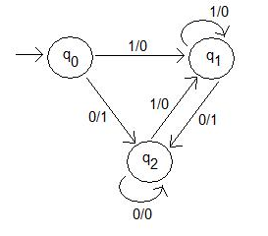
Ejemplo de máquina de estado finito
Determinar señales de entrada, de salida, función de transición de estado, función de salidas, estado inicial
Máquinas de Estado Finito
Ing. Julio C. Acosta – Lógica y Matemática Computacional

Slide 14
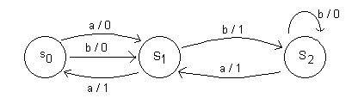
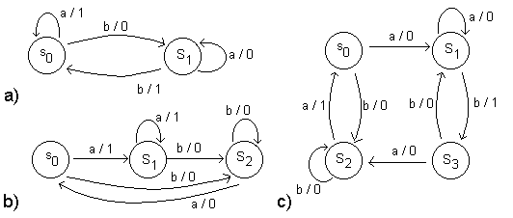
Determine los conjuntos I, O y S, el estado inicial, la tabla que define el estado siguiente y las funciones de salida para la siguiente Máquina de Estado Finito
Máquinas de Estado Finito
Ing. Julio C. Acosta – Lógica y Matemática Computacional

Slide 15
Por cada máquina con salida asociada al estado M_{s} existe una máquina con salida asociada a transición M_{t .} Y viceversa, por cada M_{t} existe una M_{s}
La máquina asociada a transición se define
M_{t} (I,O,S_{t}, f_{t}, g_{t}, q_{o} )
La máquina asociada a salida se define
M_{s} (I,O,S_{s}, f_{s}, g_{s}, (q_{o},o₀ ))
Máquinas de Estado Finito
Ing. Julio C. Acosta – Lógica y Matemática Computacional

Slide 16
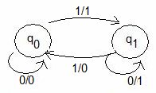
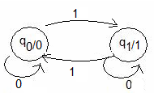
Si la salida asociada a la etiqueta es la misma para la llegada a un mismo estado
La conversión es simple
La cadena de entrada 0001100101
entrega en los dos casos la cadena de salida
0001000110
Máquinas de Estado Finito
Ing. Julio C. Acosta – Lógica y Matemática Computacional

Slide 17
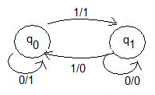
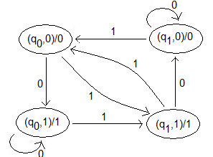
 | 0 | 1
q_{o} | q_{o}, 1 | q₁, 1
q₁ | q₁, 0 | q_{o}, 0
Construimos M_{s} a partir de M_{t}
 | 0 | 1 | salidas
(q₀,0) | (q₀,1) | (q₁,1) | 0
(q₀,1) | (q₀,1) | (q₁,1) | 1
(q₁,0) | (q₁,0) | (q₀,0) | 0
(q₁,1) | (q₁,0) | (q₀,0) | 1
Se crean todos los estados (q_{i}, o_{i}) posibles
En función de las salidas que les corresponden a las entradas, se genera la nueva función de transición de estados, por ejemplo
f_{t} (0,q₀)= q₀ f_{s}(0,(q₀,0)/0)=(q₀,1)/1
g_{t}(0,q₀)= 1 g_{s}(0,(q₀,0)/0)=1
El estado de origen y la entrada marcan el nuevo estado de origen; y el estado de destino y la salida de m_{t} marcan el destino y la salida de m_{s}
Máquinas de Estado Finito
Ing. Julio C. Acosta – Lógica y Matemática Computacional

Slide 18
Estudie si son realmente equivalentes las MEF halladas, proponiendo cadenas de entrada verificando las salidas
(de ser así)
E: 1 1 1 0 0 1
E: 1 1 1 0 0 1
S: 1 0 1 0 0 0
S: 1 0 1 0 0 0
Máquinas de Estado Finito
Ing. Julio C. Acosta – Lógica y Matemática Computacional

Slide 19
Construir M_{t} a partir de M_{s}
1/1
q₀
q₁
0/0
0/1
0/3
1/0
1/2
0/2
q₃
q₂
1/3
Máquinas de Estado Finito
Ing. Julio C. Acosta – Lógica y Matemática Computacional

Slide 20
Ejemplos “físicos” de máquinas:
Expendedora de caramelos, gaseosas, etc.
Central contestadora de teléfono.
Ascensores automáticos (con memoria)
Lavarropas programable
Desarrollamos una vendedora de caramelos
Máquinas de Estado Finito
Ing. Julio C. Acosta – Lógica y Matemática Computacional

Slide 21
Máquina expendedora de caramelos (30 c)
I = { 5c, 10c, 25c } o bien: I = { a, b, c }
O = { nada, caramelos } o bien: O = { 0, 1 }
S = { 0c, 5c, 10c, 15c, 20c, 25c, 30c o mas } o bien S = {s0, S1, S2, S3, S4, S5, S6 }
Depósito | Entrada de Depósitos |  |  | Mercancía Entregada
Total | 5c | 10c | 25c
0c | 5c | 10c | 25c | Nada
5c | 10c | 15c | 30c o mas | Nada
10c | 15c | 20c | 30c o mas | Nada
15c | 20c | 25c | 30c o mas | Nada
20c | 25c | 30c o mas | 30c o mas | Nada
25c | 30c o mas | 30c o mas | 30c o mas | Nada
30c o mas | 5c | 10c | 25c | caramelos
Estados | Entrada de Depósitos |  |  | Salida
 | A | b | c
s₀ | S₁ | S₂ | S₅ | 0
S₁ | S₂ | S₃ | S₆ | 0
S₂ | S₃ | S₄ | S₆ | 0
S₃ | S₄ | S₅ | S₆ | 0
S₄ | S₅ | S₆ | S₆ | 0
S₅ | S₆ | S₆ | S₆ | 0
S₆ | S₁ | S₂ | S₅ | 1
Máquinas de Estado Finito
Ing. Julio C. Acosta – Lógica y Matemática Computacional

Slide 22
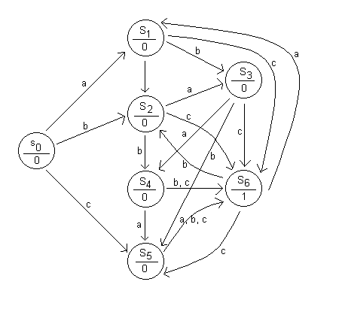
Estados | Entrada de Depósitos |  |  | Salida
 | a | b | c
s₀ | S₁ | S₂ | S₅ | 0
S₁ | S₂ | S₃ | S₆ | 0
S₂ | S₃ | S₄ | S₆ | 0
S₃ | S₄ | S₅ | S₆ | 0
S₄ | S₅ | S₆ | S₆ | 0
S₅ | S₆ | S₆ | S₆ | 0
S₆ | S₁ | S₂ | S₅ | 1
Máquinas de Estado Finito
Ing. Julio C. Acosta – Lógica y Matemática Computacional

Slide 23
Tipos de máquinas
Generadoras de lenguaje
Un tipo de máquinas generadoras son las que desde un estado inicial se arranca y genera una secuencia de salida, si la secuencia es la misma siempre, el caso no resulta interesante.
o(1)….o(i)……o(t)….
M
canal de salida
inicialización
Máquinas de Estado Finito
Ing. Julio C. Acosta – Lógica y Matemática Computacional

Slide 24
Traductores.
De interés en la traducción de lenguajes. A una cadena de entradas le devuelve una cadena de salidas
i(1)….i(i)……i(n)
o(1)….o(i)……o(n)
M
canal de entrada
canal de salida
inicialización
Máquinas de Estado Finito
Ing. Julio C. Acosta – Lógica y Matemática Computacional

Slide 25
Aceptadoras de lenguaje
Los símbolos de una cadena determinada son presentados secuencialmente a una máquina M que responde a cada símbolo (o a la cadena) con una señal binaria (ej. una lamparita, un click, etc)
Señales a las que M responde “ON”
Cadenas de entrada
M
Señales a las que M responde “OFF”
Si M acepta las cadenas de algún lenguaje, decimos que M reconoce el lenguaje L
Máquinas de Estado Finito
Ing. Julio C. Acosta – Lógica y Matemática Computacional

Slide 26
Automata de Estado Finito es un sextuple M(I,O,S,q₀,f,g) donde:
I conjunto finito de señales de entradas I = {i₁,i₂ …i_{n}}
O conjunto de señales de salidas O = {0,1}
S conjunto finito de estados S = {s_{o},S₁, …,S_{n}}
s₀ estado inicial s₀ ∈ S
f función de transición de estados f: I x S → S
g función de salida g: I x S → O
Máquinas de Estado Finito
Ing. Julio C. Acosta – Lógica y Matemática Computacional

Slide 27
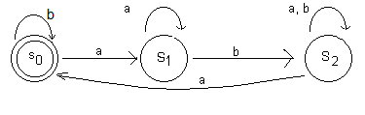
AUTOMATA DE ESTADO FINITO
Una MEF con dos señales de salida: (aceptación - rechazo)
Es una Autómata de Estado Finito
esto es: O = { 0, 1 }, donde el 0 es rechazo y el 1 es aceptación.
En el digrafo aparecen los estados de rechazo dibujados con un círculo simple y el estado de aceptación con doble círculo.
Una cadena de entrada, es rechazada si dicha cadena conduce al AEF desde el estado inicial a un estado de rechazo, y es aceptada si la cadena conduce al AEF desde el estado inicial a un estado de aceptación.
Máquinas de Estado Finito
Ing. Julio C. Acosta – Lógica y Matemática Computacional

Slide 28
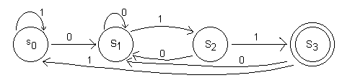
Encuentre al menos tres cadenas de símbolos de entrada que acepte el Autómata de Estado Finito
1 0 0 1 1 ; 0 0 0 1 0 1 1 ; 0 0 1 0 1 0 1 1 0 1 1
El AEF acepta todas las entradas de cadenas binarias que terminan con dígitos 011. Acepta cadenas de un lenguaje binario formado por símbolos que terminan con dígitos 011 .
(esta es una máquina que reconoce lenguajes).
Máquinas de Estado Finito
Ing. Julio C. Acosta – Lógica y Matemática Computacional

Slide 29
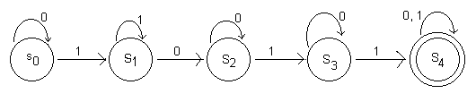
Encuentre al menos tres cadenas de símbolos de entrada que acepte el AEF
Acepta sucesiones binarias con cualquier cantidad de 0, seguido por uno o mas 1, seguido por uno o mas 0, seguidos por un 1, seguido por cualquier cantidad de 0 (o ninguno), seguido por un 1 y entonces seguido por cualquier cosa.
i ≥ 0
j ≥ 1
k ≥ 1
n ≥ 0
0^{i} 1^{j} 0^{k} 1 0^{n} 1 (0,1)*
Máquinas de Estado Finito
Ing. Julio C. Acosta – Lógica y Matemática Computacional

Slide 30
Cualquier lenguaje reconocido por un Autómata de Estado Finito, es un Lenguaje de Estado Finito.
Los lenguajes generados con Gramática tipo 3 son aceptados por los AEF.
AEF (I, O, S s₀, f, g)
Lenguaje Formal G₃ (N, T, s₀, P)
I ≈ T
S ≈ N
f(I_{i} x S_{i}) = S_{j} ≈ P = { ..., S_{i} →I_{i} S_{j ,}...,S_{k}→ I_{t}S_{a}, S_{k} →I_{t}, ... }
s₀ ≈ s₀
Máquinas de Estado Finito
Ing. Julio C. Acosta – Lógica y Matemática Computacional

Slide 31
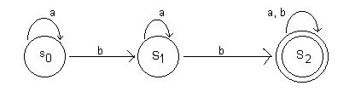
Sobre el AEF construya una gramática G₃, tal que L(G) = L(M)
Sean I = { a, b } S = { s₀, S1, S2 }
T = { a, b } N = { S₀, S₁, S₂ }
Las producciones P serán:
P={s₀→as₀; s₀→bS₁; S₁→aS₁; S₁→bS₂; S₂→aS₂; S₂→bS₂; S₁→b; S₂ →a; S₂ →b}
Si se derivan los elementos de la gramática, obtendremos resultados como:
s₀⇒as₀ ⇒aas₀ ⇒aabS₁⇒aabaS₁⇒aabaaS₁⇒aabaabS₂⇒aabaaba
s₀⇒as₀⇒aaS₀⇒aaaS₀⇒aaabS₁⇒aaabaS₁⇒aaababS₂⇒aaababaS₂⇒aaababaa
Máquinas de Estado Finito
Ing. Julio C. Acosta – Lógica y Matemática Computacional

Slide 32
Poner ejercicios
Máquinas de Estado Finito
Ing. Julio C. Acosta – Lógica y Matemática Computacional

Slide 33
Pero NO cualquier LENGUAJE ES ACEPTADO POR LOS AUTOMATAS DE ESTADO FINITO
L = {ω / ω es EBF s/ V*}
sobre un vocabulario V = { (, ) }
Conceptos y Paradigmas de Lenguajes (UNaM)

Slide 34
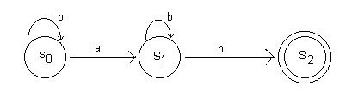
AEF ND
Los AEF son No Deterministas cuando a una misma señal de entrada le suceden dos transiciones de estado diferentes
Estado | Entrada |  | Salida
 | a | b
s₀ | S₁ | s₀ | 0
S₁ | - | S₁, S₂ | 0
S₂ | - | - | 1
Máquinas de Estado Finito
Ing. Julio C. Acosta – Lógica y Matemática Computacional

Slide 35
Automata de Estado Finito es un quíntuple M(I,O,S,q₀,f,g) donde:
I conjunto finito de señales de entradas I = {i₁,i₂ …i_{n}}
O conjunto de señales de salidas O = {0,1}
S conjunto finito de estados S = {q_{o},q₁ …q_{n}}
s₀ estado inicial s₀ ∈ S
f relación de transición de estados f: I x S → S
g relación de salida g: I x S → O
Máquinas de Estado Finito
Ing. Julio C. Acosta – Lógica y Matemática Computacional

Slide 36
¿Es posible convertir un AEFND a un AEFD
Podemos imaginar que en un instante dado de tiempo la máquina se encuentra en un estado dado, donde para un determinado símbolo de entrada, se enfrenta transiciones alternativas y elige arbitrariamente su próximo estado.
Para saber si una cadena es aceptada, debemos suponer que la máquina opera un número de veces suficiente para que cada ruta sea probada.
2. La máquina se divide en copias idénticas que, en forma simultánea exploran los caminos alternativos
3. En un cierto instante, la máquina se encuentra en una determinada combinación de estados. Esta idea conduce a la obtención de un AEFD por cada AEFND
Máquinas de Estado Finito
Ing. Julio C. Acosta – Lógica y Matemática Computacional

Slide 37

Si un AEF ND se diferencia de un AEFD en que aquel puede pasar de un estado, con la introducción de un símbolo de entrada a uno o mas estados; y la imagen de la función de transición de estados puede ser P(S) ; vamos a “re-definir” cualquier AEF ND en AEFD
1) Definiendo un “nuevo” conjunto de estados con los elementos de P(S)
2) Una nueva función de transición de estados F: I x P(S) en P(S)
en cada elemento del dominio de la nueva función, S_{p} conformado por los estados S_{r} ; para un mismo símbolo de entrada i_{q} ; la imagen será la unión de los codominios que les correspondan a cada dominio (i_{q}, S_{r}) en la relación de transición del AEF ND original.
3) Una nueva función de salida de P(S) x I en O definida
si el nuevo estado “S_{r}” contiene algún estado que en la relación de salidas del AEF ND es de aceptación (O = 1), el nuevo estado también es de aceptación ( O = 1)
Máquinas de Estado Finito
Ing. Julio C. Acosta – Lógica y Matemática Computacional

Slide 38
Re-definimos una AEF ND mediante:
M = ( I, O, S, s₀, F, G ) donde:
I es un conjunto finito de símbolos de entrada I = {i₀,i₁,..i_{n}}
O es el conjunto de símbolos de salida O = {0, 1}
S es un conjunto finito de estados S = {s₀, S₁, S₂, . . . . . . }
Un estado inicial s₀ ∈ S.
Una función F: (I x P(S)) → P(S)
función de transición de estados (que tiene como imagen el conjunto de partes de S).
Una función G: (I x P(S)) → O (función de salidas)
Máquinas de Estado Finito
Ing. Julio C. Acosta – Lógica y Matemática Computacional

Slide 39
Sea el AEF ND; encuentre el AEFD equivalente
Los símbolos de entrada, de salida y el estado inicial no cambian, siguen siendo
I = { a, b } O = { 0, 1 } s₀
el conjunto de estados S = { s₀, S₁, S₂ } será ahora es P(S) donde:
P(S) = { { s₀ } ; { S₁ } ; { S₂ } ; { s₀, S₁ } ; { s₀, S₂ } ; { S₁, S₂ } ; { s₀, S₁, S₂ } ; ∅ }
F: ( I x P(S) ) → P(S) G : ( I x P(S)) → O
Los estados de aceptación en el nuevo autómata serán todos aquellos que contengan el estado de aceptación del AEF ND que estamos estudiando
(S2 en este caso)
{ S₂ } { s₀ S₂ } { S₁ S₂ } { s₀ S₁ S₂ }
Máquinas de Estado Finito
Ing. Julio C. Acosta – Lógica y Matemática Computacional

Slide 40
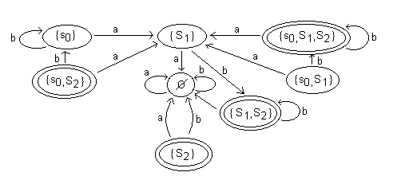
En el AEFD al estado { s₀S₁ } con el símbolo de entrada b, le corresponderá el estado { s₀S₁S₂ }
f ( b x { s₀S₁ } ) = { s₀S₁S₂ }
porque en el AEF ND:
a s₀ con entrada b, le corresponde s₀ f ( b x s₀ ) = s₀
a S₁ con entrada b, le corresponde S₁ ó S₂
f ( b x S₁ ) = S₁ y f ( b x S₁ ) = S₂
Máquinas de Estado Finito
Ing. Julio C. Acosta – Lógica y Matemática Computacional

Slide 41
f ( a x {s₀} ) = {S₁}
f ( b x {S₂} ) = { }
f ( a x { s₀ } ) = { S₁ }
f ( b x {s₀} ) = {s₀}
f ( a x {s₀S₁} ) = {S₁}
f ( b x { s₀ } ) = { S₀ }
f ( a x {S₁} ) = { }
f ( b x {s₀S₁} ) = {s₀S₁S₂}
f ( a x { s₁ } ) = { }
f ( b x {S₁} ) = {S₁S₂}
f ( a x {s₀S₂} ) = {S₁}
f ( b x { s₁ } ) = { S₁S₂ }
f ( a x {S₂} ) = { }
f ( b x {s₀S₂} ) = {s₀}
f ( a x { s₂ } ) = { }
Estados | a | b | Salida
{ } |  |  | 0
{s₀} | {S₁} | {s₀} | 0
{S₁} | { } | {S₁S₂} | 0
{S₂} | { } | { } | 1
{S₀S₁} | {S₁} | {s₀S₁S₂} | 0
{S₀ S₂} | {S₁} | {s₀} | 1
{S₁S₂} |  |  | 1
{S₀S₁S₂} |  |  | 1
Máquinas de Estado Finito
Ing. Julio C. Acosta – Lógica y Matemática Computacional

Slide 42
En el AEF ND solo al estado S₂ le corresponde el símbolo de salida 1, entonces en la MEFD a cualquier estado de P(S) que contenga a S2 como uno de sus elementos, le corresponderá como símbolo de salida 1.
Por ejemplo:
g ( { s0, S2 } ) = 1 porque S2 ∈ { s0, S2 }
g ( { S1, S2 } ) = 1 porque S2 ∈ { S1, S2 }
Conceptos y Paradigmas de Lenguajes (UNaM)

Slide 43
Máquinas de Estado Finito
Ing. Julio C. Acosta – Lógica y Matemática Computacional

Slide 44
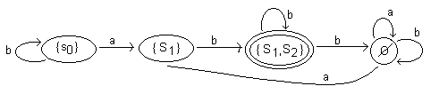
{ S2 } { s0, S1 } { s0, S2 } { s0, S1, S2 }
son estados que nunca se pueden alcanzar, en consecuencia se pueden eliminar (porque nunca serán usados en una decisión si no es posible alcanzarlos), así
Se reduce a
Máquinas de Estado Finito
Ing. Julio C. Acosta – Lógica y Matemática Computacional
Conceptos y Paradigmas de Lenguajes (UNaM)

Slide 45
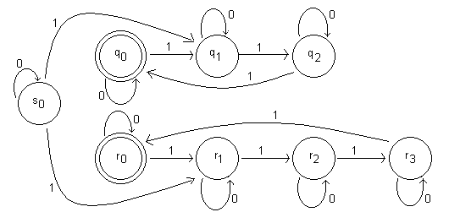
Máquinas de Estado Finito
Ing. Julio C. Acosta – Lógica y Matemática Computacional

Slide 46
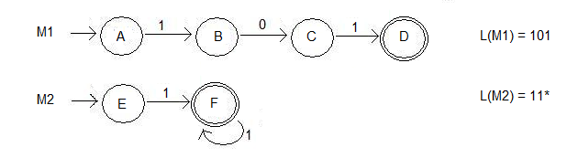
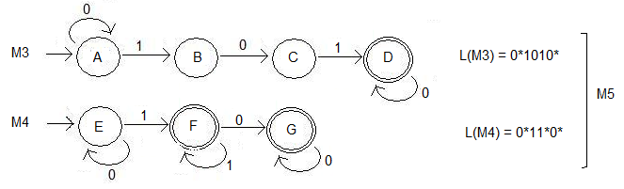
Aplicación de AEFND al diseño de Máquinas
Diseñaremos un AEF que acepte cualquier cadena de ceros, con excepción de la subcadena 101 o de una subcadena compuesta por unos (1^{n}). La cadena en cuiestión resulta ser de la forma 0*(101∪11*)0*
Debemos agregar las cadenas arbitrarias de ceros al inicio y al final
Máquinas de Estado Finito
Ing. Julio C. Acosta – Lógica y Matemática Computacional

Slide 47
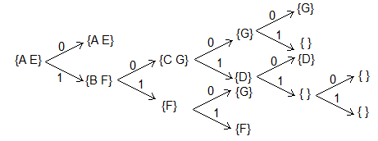
Construimos un árbol con la unión de las dos máquinas M3 ∪ M4 = M5
Máquinas de Estado Finito
Ing. Julio C. Acosta – Lógica y Matemática Computacional

Slide 48
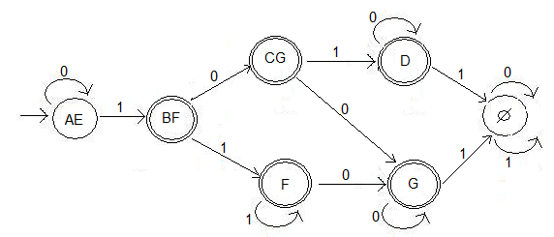
Máquinas de Estado Finito
Ing. Julio C. Acosta – Lógica y Matemática Computacional

Slide 49
equivale
Gramática
Máquina
describe
genera
reconoce
genera
Lenguaje
Máquinas de Estado Finito
Ing. Julio C. Acosta – Lógica y Matemática Computacional

Slide 50
MAQU I NAS
MAS
PODEROSAS
LENGUAJES
MAS
RESTRINGIDOS
Gramáticas Regulares (Tipo 3)
L₃
MEF - AEF
Gramáticas Sensibles al Contexto (Tipo 2)
Autómata a Pila
(Pushdown)
L₂
Gramáticas Libres de Contexto (Tipo 1)
L₁
Autómatas a Pila ND
Gramáticas No Restringidas (Tipo 0)
L₀
Máquinas de Turing
Máquinas de Estado Finito
Ing. Julio C. Acosta – Lógica y Matemática Computacional

Slide 51
FIN
Máquinas de Estado Finito
Ing. Julio C. Acosta – Lógica y Matemática Computacional

